Slide 1
第19回ICN研究会ワークショップ Cefore Hands-on Practice A: Cefore/Docker を用いたマルチキャストストリーミング
速水祐作
情報通信研究機構（NICT）
2021年8月26-27日

Slide 2
Contents
目的・全体像の説明
Docker の概要
Docker を用いた Cefore 導入方法
Practice A
[A-1] グローバル通信シナリオ
[A-2] ローカル通信シナリオ
[A-3] 4K ビデオストリーミングシナリオ

Slide 3


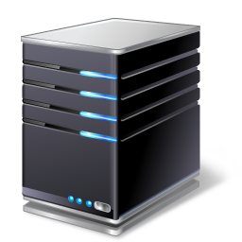

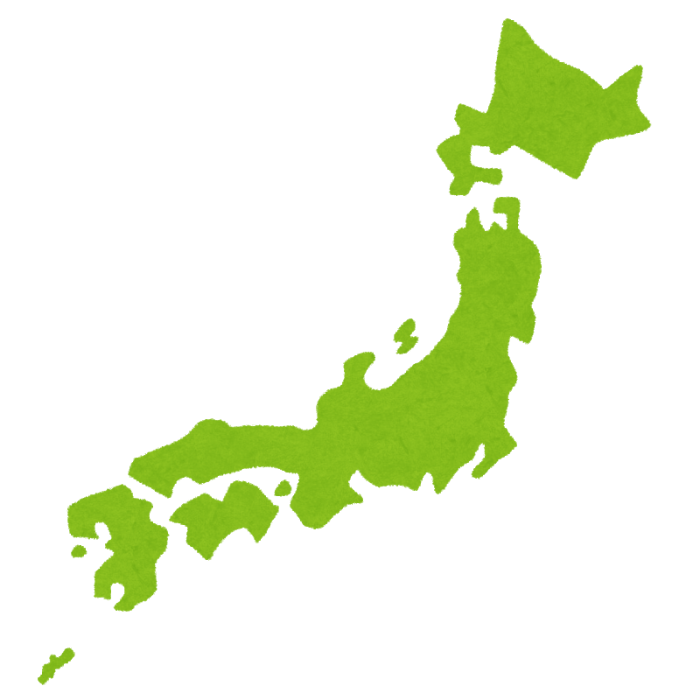
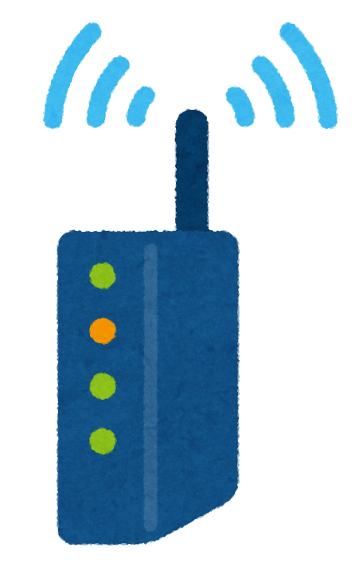


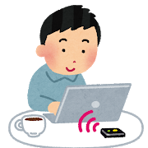
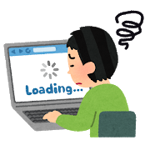

Practice1: Cefore/Docker を用いたICNマルチキャストストリーミング
Goal
*
Docker を通して Cefore に触れて ICN 通信の良さ（マルチキャスト）を視覚的に体感すること
Internet
Tokyo
Kanazawa
Hakata / Hiroshima
Akashi / Osaka / Nagoya
* https://peach.blender.org/

Slide 4
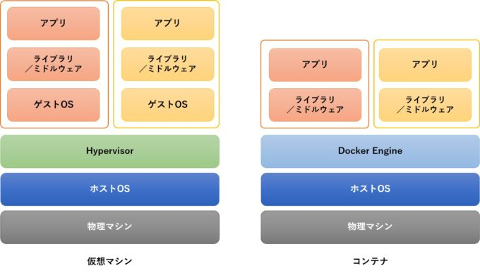
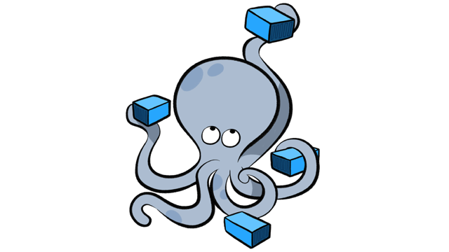
Docker
Docker社開発の Container（コンテナ）型仮想環境を作成、
配布、実行するためのプラットフォーム
コンテナ と 仮想マシン（VM）の違い
VirtualBoxなどの仮想マシンではホストOS上でハイパーバイザを利用しゲストOSを動かし、その上でミドルウェアなどを動かす
Containerはホストマシンのカーネルを利用してプロセスやユーザなどを隔離することで、あたかも別マシンが動いているかのように実行できるため、軽量で高速に起動・停止等が可能
VM と コンテナの比較 （[1] より引用）
Docker compose
複数のコンテナを一度に定義して実行するためのDocker アプリケーション用ツール
YAML形式で記載
[1] https://knowledge.sakura.ad.jp/13265/

Slide 5
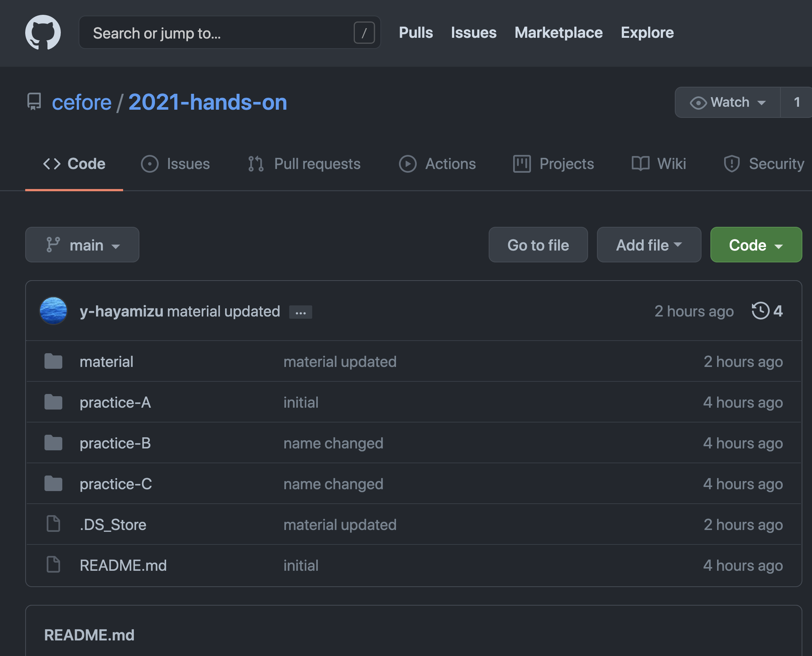
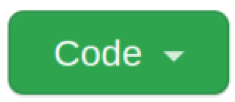
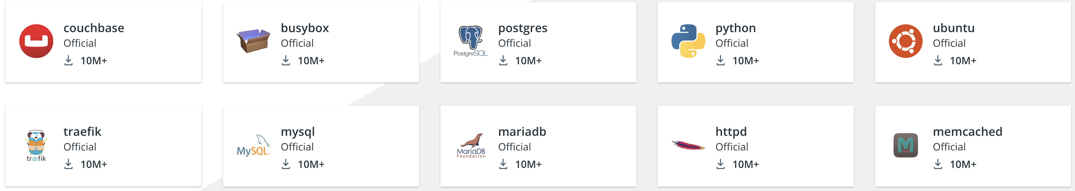
Cefore/Docker image のダウンロード
Practice
GitHub web install
https://github.com/cefore/2021-hands-on にアクセス
から zip をダウンロード
任意のディレクトリに展開
GitHub CUI install
sudo apt install git
git clone https://github.com/cefore/2021-hands-on.git
Docker Hub
https://hub.docker.com/

Slide 6
サンプルコード（cefore/2021-hands-on）
2021-hand-on
material 配布資料
ICN-Cefore-Cefpyco
Practice-A_
Practice-B_
Practice-C_
2021082_ICN-ken_Cefore-handson_preparation.pdf
practice-A Practice A: （速水）
practice-B Practice B: （大岡）
practice-C Practice C: （松園）
.
├── base
│ └── Dockerfile
├── bin
│ ├── bbb.mp4
│ ├── consumer.bash
│ └── publisher.bash
├── build.bash
├── cache
│ ├── Dockerfile
│ └── entrypoint.bash
├── clean.bash
├── csmgr
│ ├── Dockerfile
│ └── entrypoint.bash
├── docker-compose.yml
├── docker-compose.yml_global-scenario
├── docker-compose.yml_local-scenario
├── kill.bash
├── min
│ ├── Dockerfile
│ └── entrypoint.bash
├── playback.bash
├── remove-images.bash
├── start-A-1.bash
├── start-A-2.bash
├── stop.bash
└── teardown.bash
※ 詳細は後述

Slide 7
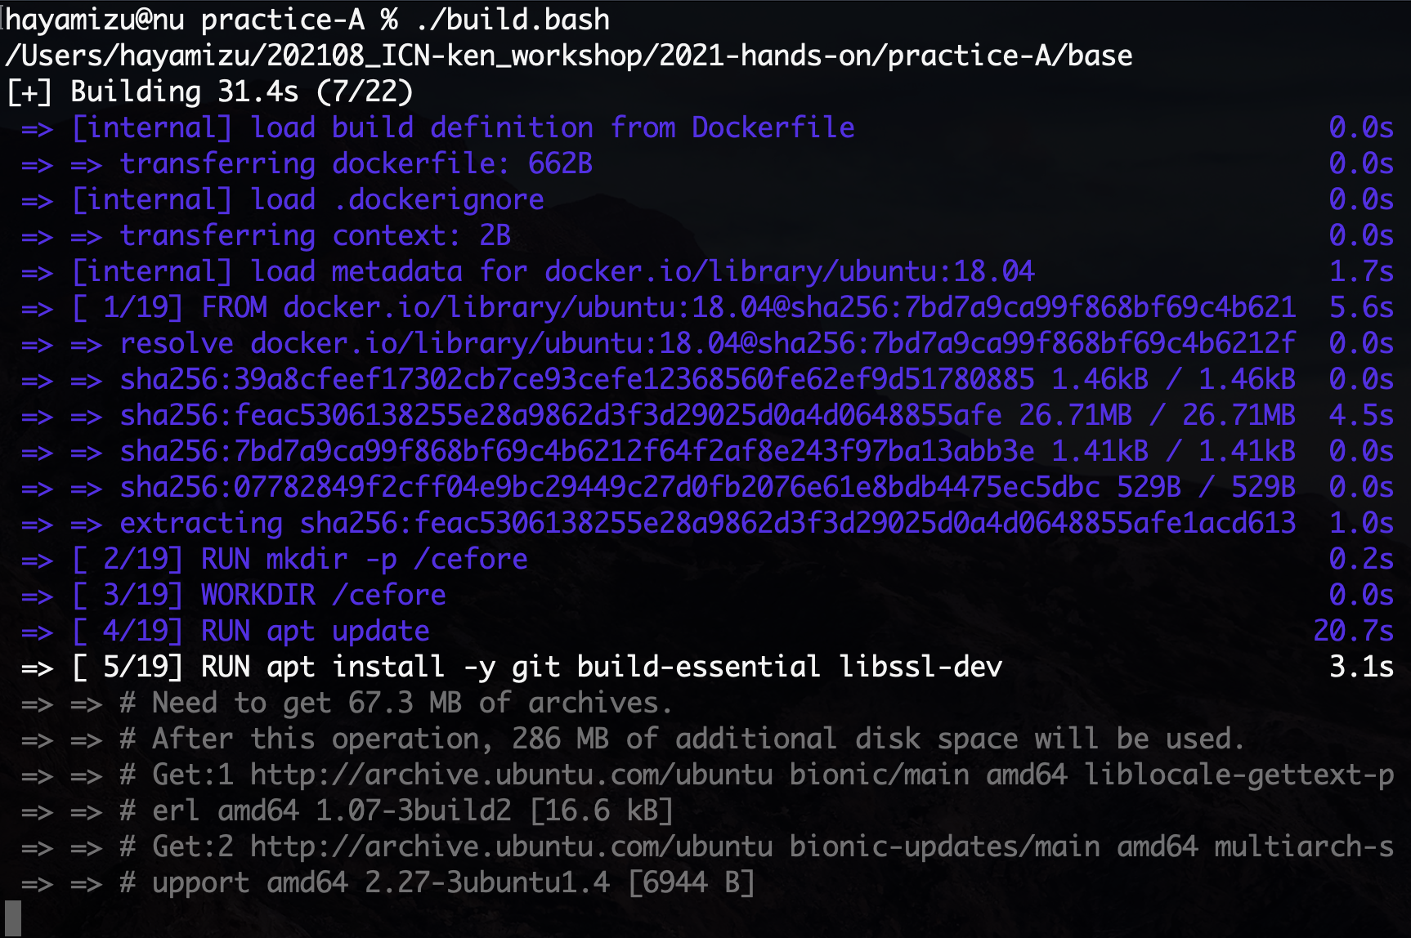
コンテナの作成（ビルド）
Practice
※ 時間を要するので先に ./build.bash を実行
ビルド方法
docker build –f Dockerfile –t cefore/base
docker build の実行画面
Dockerfile の内容
% cat base/Dockerfile
FROM ubuntu:18.04
LABEL maintainer="hayamizu <hayamizu@nict.go.jp>"
RUN mkdir -p /cefore
WORKDIR /cefore
RUN apt update
RUN apt install -y git build-essential libssl-dev
RUN apt install -y automake
RUN apt install -y iputils-ping net-tools tcpdump ifstat ffmpeg emacs
RUN apt -y clean
RUN git clone https://github.com/cefore/cefore.git
WORKDIR /cefore/runner_test
RUN apt -y clean

Slide 8

コンテナの起動 & ログイン
ビルドしたイメージの確認
コンテナの起動
コンテナへのログイン = 別ターミナルでbashを実行（exec）
% docker images
REPOSITORY TAG IMAGE ID CREATED SIZE
cefore/csmgr latest 4c505f712521 12 minutes ago 885MB
cefore/cache latest 59ef9d12b859 12 minutes ago 881MB
cefore/min latest 935747e7cc84 12 minutes ago 881MB
cefore/base latest 3694f2af7dd7 13 minutes ago 873MB
% docker run --name consumer -it IMAGE_ID /bin/bash
root@7db7391ba03c:/cefore/runner_test#
% docker exec -it consumer /bin/bash
root@7db7391ba03c:/cefore/runner_test#
docker run は、指定したコマンド (ここでは /bin/bash) を実行するためにdockerを起動するためのコマンドなので、exit して bash shell を抜けると 当該 container にはアクセスできなくなる（STATUS = Exited (0)になる）。その場合、 docker start 7db7391ba03c （CONTAINER ID）する必要がある。別ターミナルからログインするのが望ましい。

Slide 9
コンテナの停止 & 削除
コンテナの停止
コンテナの削除
コンテナイメージの削除
キャッシュデータも含めた全削除
root@5d731a71974f:/cefore/cefore# exit
or
% docker stop CONTAINER_ID
% docker rm -f CONTAINER_ID
% docker rmi IMAGE_ID
% docker builder prune
WARNING! This will remove all dangling build cache. Are you sure you want to continue? [y/N] y

Slide 10
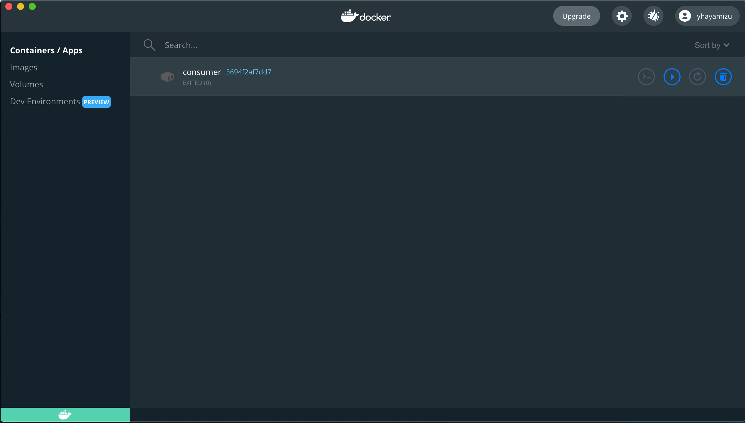
Docker Desktop によるコンテナ操作
CLI（コマンドラインインタフェース）・起動・停止・削除 などを
ワンクリックで実行可能

Slide 11
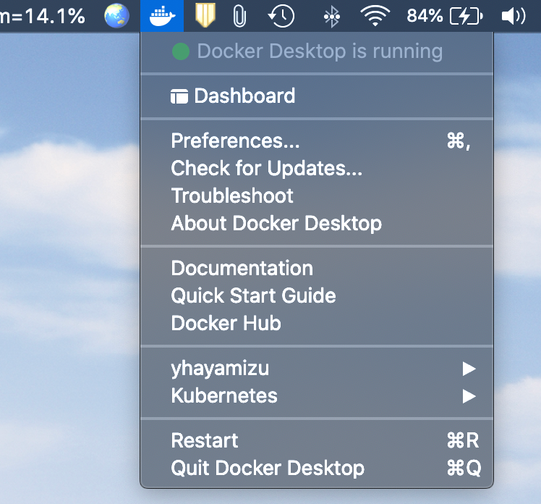
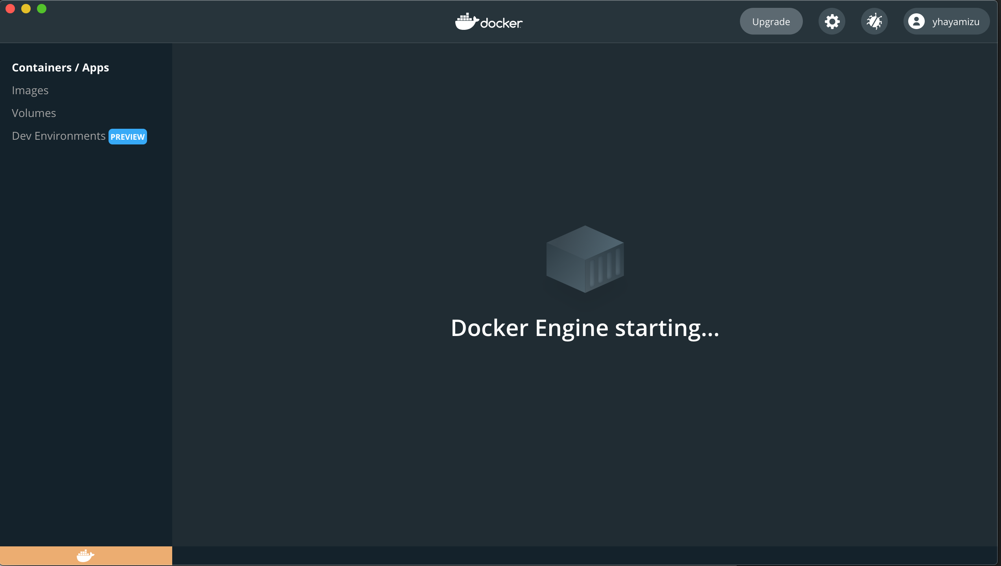

トラブルシューティング （macOS）
./teardown.bash 時に Docker engine からの応答がない場合
% ./teardown.bash
[+] Running 0/2
⠿ Container consumer Error while Stopping 10.1s
⠿ Container publisher Error while Stopping 10.1s
Error response from daemon: Bad response from Docker engine

Slide 12
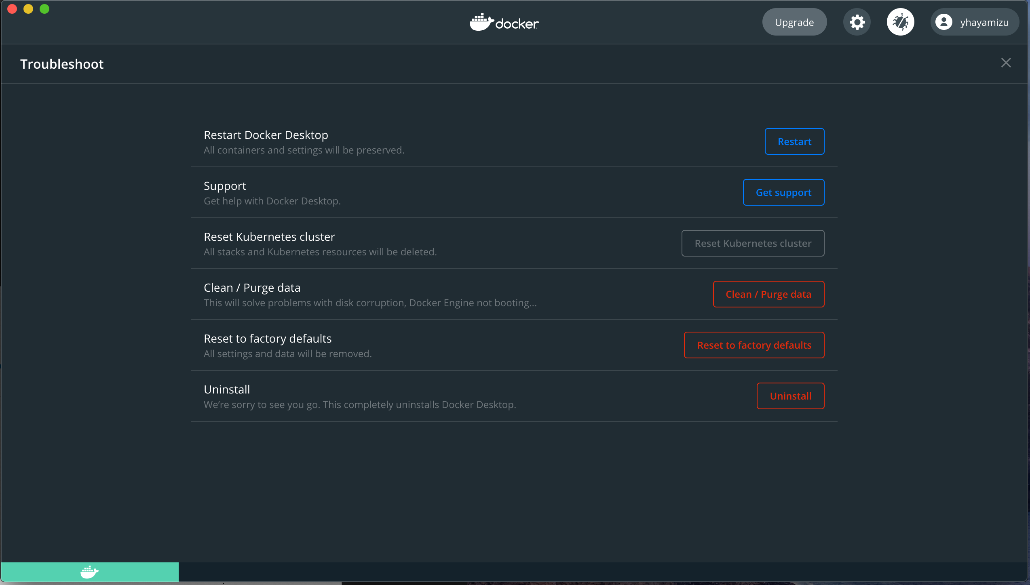
トラブルシューティング （macOS）
Docker Desktop を再起動してもダメな場合、一度キャッシュを削除して、再度 build.bash を実行

Slide 13
docker-compose による環境構築のすすめ1
docker-compose によりサービス（複数のコンテナで構築するシステム）の定義を簡略化可能
docker-compose.yml の中身
% cat docker-compose.yml
version: "3.3"
services:
consumer:
image: cefore/min
container_name: "consumer"
working_dir: "/cefore"
volumes:
- ${node_bindir:-$(pwd)}/bin/:/cefore/bin
- /tmp/video:/tmp/video
networks:
downward:
ipv4_address: 10.0.1.101
networks:
downward:
name: downward
driver: bridge
ipam:
driver: default
config:
- subnet: 10.0.1.0/24
services: 構築するサービスの名前
image: 指定するDocker イメージ
volumes: 共有ディレクトリ
hostOS:docker
networks: 構築するネットワークを指定
networks: ネットワークの定義
name: ネットワークの名前
driver: ネットワークの種類( brdge, host, none)
ipam: IPアドレス設定
YAML形式なので、Tabではなく、Spaceでインデントする必要がある

Slide 14
docker-compose による環境構築のすすめ2
docker-compose の実行
起動したコンテナの確認
% docker-compose build
% docker-compose up -d
docker-compose build: ビルド実行
docker-compose up -d: コンテナ作成 & 起動
-d はバックグラウンド実行
[+] Running 3/3
⠿ Network downward Created 0.0s
⠿ Container publisher Started 0.5s
⠿ Container consumer Started 0.5s
CONTAINER ID |IMAGE |CREATED |STATUS
9c8f15594e11 |9a5cd2ab7711 |Less than a second ago |Up Less than a second
69b23c4ac1ab |31d67c47cf08 |Less than a second ago |Up Less than a second
% docker ps -a
CONTAINER ID IMAGE COMMAND CREATED STATUS PORTS NAMES
9c8f15594e11 9a5cd2ab7711 "/bin/sh -c /cefore/…" 11 seconds ago Up 11 seconds publisher
69b23c4ac1ab 31d67c47cf08 "/bin/sh -c /cefore/…" 11 seconds ago Up 11 seconds consumer

Slide 15
ソケットバッファサイズの調整
Practice
Ubuntu
mac OS
$ sudo sysctl –w net.core.rmem_default=10000000
$ sudo sysctl –w net.core.wmem_default=10000000
$ sudo sysctl –w net.core.rmem_max=10000000
$ sudo sysctl –w net.core.wmem_max=10000000
$ sudo sysctl –w net.local.stream.sendspace=2000000
$ sudo sysctl –w net.local.stream.recvspace=2000000
PC再起動時にパラメータが初期化されるので、再実行しやすいようスクリプト化するのを推奨

Slide 16
cefore/2021-hands-on/practice-A の中身
.
├── base
│ └── Dockerfile
├── bin
│ ├── bbb.mp4
│ ├── consumer.bash
│ └── publisher.bash
├── build.bash
├── cache
│ ├── Dockerfile
│ └── entrypoint.bash
├── clean.bash
├── csmgr
│ ├── Dockerfile
│ └── entrypoint.bash
├── docker-compose.yml
├── docker-compose.yml_global-scenario
├── docker-compose.yml_local-scenario
├── kill.bash
├── min
│ ├── Dockerfile
│ └── entrypoint.bash
├── playback.bash
├── remove-images.bash
├── start-A-1.bash
├── start-A-2.bash
├── stop.bash
└── teardown.bash
base: 全コンテナのベースとなる docker image
cache: localcache mode の cefnetd 起動用 docker image
csmgr: csmgrd と cefnetd 起動用 docker image（本Practiceでは不使用）
min: 最小構成で、cefnetd のみ（キャッシュ機能無し）を起動する docker image
bin: host OS - docker container 間のデータ共有のための共有ディレクトリ
build.bash: コンテナビルド用スクリプト
start-A-*.bash: コンテナ起動 & シナリオ開始用スクリプト
teardown.bash: コンテナ削除 & シナリオ終了用スクリプト
playback.bash: ffplay でダウンロードした動画を再生するスクリプト
consumer.bash: consumer コンテナ内で実行される Interest 送信用スクリプト
publisher.bash: publisher コンテナ内で実行される ContentObject 送信用スクリプト
緑色: docker image
黄色: 共有ディレクトリ
赤色: practice で触るファイル

Slide 17

Practice A-1: グローバル通信
Practice
NICTサーバと通信して動画をストリーミング再生してみよう！
システム構成図
cat video.mp4 | cefputstream ccnx:/stream
consumer
Symbolic Interest (SMI)
ContentObject(Cob)
cefgetstream ccnx:/stream > /tmp/video/bbb.mp4
ffplay -i /tmp/video/bbb.mp4
docker-compose
shared directory
/tmp/video/
macOS 10.15 (MacBook Pro)

Slide 18
Practice A-1（準備）
Practice
cat video.mp4 | cefputstream ccnx:/stream
build.bash
キャッシュからビルドされることを確認
playback.bash
後に cefgetstream でダウンロードされるファイルの再生を ffplay で待ち受け
start-A-1.bash
consumer コンテナ起動
consumer
Symbolic Interest (SMI)
ContentObject(Cob)
% ./build.bash
cefgetstream ccnx:/stream > /tmp/video/bbb.mp4
ffplay -i /tmp/video/bbb.mp4
docker-compose
% ./playback.bash
Trying to play the video .....
shared directory
/tmp/video/
macOS 10.15 (MacBook Pro)
% ./start-A-1.bash
[+] Running 1/1
⠿ Container consumer Started 0.4s
CONTAINER ID |IMAGE |CREATED |STATUS
a9bb2519dfd3 |06532587b610 |1 second ago |Up Less than a second

Slide 19
Practice A-1（実行）
Practice
cat video.mp4 | cefputstream ccnx:/stream
consumer docker にログインして 通信開始
cefstatus で Cob 受信を確認
受信スループットを計測
teardown.bash
consumer
Symbolic Interest (SMI)
ContentObject(Cob)
% docker exec -it consumer bash
% cefgetstream ccnx:/stream -z 2 > /tmp/log/bbb.mp4
cefgetstream ccnx:/stream > /tmp/video/bbb.mp4
ffplay -i /tmp/video/bbb.mp4
/cefore# watch cefstatus
docker-compose
shared directory
/tmp/video/
/cefore# tail -f /tmp/log/throughput.log
Time eth0
HH:MM:SS KB/s in KB/s out
08:14:44 3916.39 54.87
08:14:45 3977.96 53.96
08:14:46 3941.91 60.92
macOS 10.15 (MacBook Pro)
% ./teardown.bash
throughput.log は teardown.bash 実行時に Host OS のホームディレクトリに自動バックアップ

Slide 20
Practice A-2: ローカル通信
Practice
Docker 内に publisher を用意して、ローカルで通信してみよう！
システム構成図
consumer
publisher
Symbolic Interest (SMI)
cefgetstream ccnx:/stream
> /tmp/video/bbb.mp4
cat video.mp4 |
cefputstream ccnx:/stream
ContentObject (Cob)
ffplay -i /tmp/video/bbb.mp4
docker-compose
shared directory
/tmp/video/
macOS 10.15 (MacBook Pro)

Slide 21
Practice A-2（準備）
Practice
docker-compose の設定変更 （A-1 -> A-2）
シナリオ開始
consumer docker にログイン
FIB 切替（NICT server -> local publisher）
playback.bash
consumer
publisher
Symbolic Interest (SMI)
% rm docker-compose.yml; cp docker-compose.yml_local docker-compose.yml
cefgetstream ccnx:/stream
> /tmp/video/bbb.mp4
ContentObject (Cob)
ffplay -i /tmp/video/bbb.mp4
% ./start-A-2.bash
docker-compose
shared directory
/tmp/video/
% docker exec -it consumer bash
macOS 10.15 (MacBook Pro)
/cefore# cefroute del ccnx:/stream tcp NICT_SERVER_IP
/cefore# cefroute add ccnx:/stream tcp 10.0.1.10
/cefore# cefstatus
?
% ./playback.bash
Trying to play the video .....

Slide 22
Practice A-2（準備）
Practice
docker-compose の設定変更 （A-1 -> A-2）
シナリオ開始
consumer docker にログイン
FIB 切替（NICT server -> local publisher）
playback.bash
consumer
publisher
Symbolic Interest (SMI)
% rm docker-compose.yml; cp docker-compose.yml_local docker-compose.yml
cefgetstream ccnx:/stream
> /tmp/video/bbb.mp4
ContentObject (Cob)
ffplay -i /tmp/video/bbb.mp4
% ./start-A-2.bash
docker-compose
shared directory
/tmp/video/
% docker exec -it consumer bash
macOS 10.15 (MacBook Pro)
/cefore# cefroute del ccnx:/stream tcp NICT_SERVER_IP
/cefore# cefroute add ccnx:/stream tcp 10.0.1.10
/cefore# cefstatus
docker-compose.yml で設定
% ./playback.bash
Trying to play the video .....

Slide 23
Practice A-2（実行）
Practice
publisher にログインし、ストリーミングデータを送信
consumer で 通信開始
動画の再生を視認
teardown.bash
consumer
publisher
Symbolic Interest (SMI)
% docker exec -it publisher bash
% cat /cefore/bin/bbb.mp4 | cefputstream ccnx:/stream -r 3 -b 1400
cefgetstream ccnx:/stream
> /tmp/video/bbb.mp4
ContentObject (Cob)
ffplay -i /tmp/video/bbb.mp4
docker-compose
% cefgetstream ccnx:/stream -z 2 > /tmp/log/bbb.mp4
動画の再生時間は短い（約30秒）ので、cefputstream -> cefgetstream は素早く実行できるよう terminal を分けて実行
shared directory
/tmp/video/
macOS 10.15 (MacBook Pro)
% ./teardown.bash
[+] Running 3/2
⠿ Container consumer Removed 10.2s
⠿ Container publisher Removed 10.2s
⠿ Network downward Removed 0.1s

Slide 24
Practice A-3: 4Kマルチキャストストリーミング
Practice
4Kの高画質動画を見てみよう！
システム構成図
cat video.mp4 | cefputstream ccnx:/stream
consumer
Symbolic Interest (SMI)
ContentObject(Cob)
cefgetstream ccnx:/stream > /tmp/video/bbb.mp4
ffplay -i /tmp/video/bbb.mp4
docker-compose
shared directory
/tmp/video/
macOS 10.15 (MacBook Pro)

Slide 25
Practice A-3（試験）
Practice
playback.bash
start-A-1.bash
consumer にログインして 通信開始
動画の再生品質を視認
teardown.bash
consumer
publisher
Symbolic Interest (SMI)
% ./playback.bash
Trying to play the video .....
cefgetstream ccnx:/stream
> /tmp/video/bbb.mp4
ContentObject (Cob)
ffplay -i /tmp/video/bbb.mp4
% ./start-A-1.bash
[+] Running 1/1
⠿ Container consumer Started 0.4s
CONTAINER ID |IMAGE |CREATED |STATUS
a9bb2519dfd3 |06532587b610 |1 second ago |Up Less than a second
docker-compose
shared directory
/tmp/video/
macOS 10.15 (MacBook Pro)
% docker exec -it consumer bash
% cefgetstream ccnx:/stream -z 2 > /tmp/log/bbb.mp4
ホームディレクトリに保存された throughput.log をメールでご送付していただきたいです。ご協力のほどよろしくお願い申し上げます。
📩 hayamizu@nict.go.jp

Slide 26
Practice A-1: グローバル通信
Practice
NICTサーバと通信して動画をストリーミング再生してみよう！
システム構成図
cat video.mp4 | cefputstream ccnx:/stream
consumer
Symbolic Interest (SMI)
ContentObject(Cob)
cefgetstream ccnx:/stream > /tmp/video/bbb.mp4
ffplay -i /tmp/video/bbb.mp4
docker-compose
Ubuntu 18.04 (VMware Fusion)
Ubuntu 18.04 (VMware Fusion)
shared directory
/tmp/video/
macOS 10.15 (MacBook Pro)

Slide 27
Practice A-2: ローカル通信
Practice
Docker 内に publisher を用意して、ローカルで通信してみよう！
システム構成図
consumer
publisher
Symbolic Interest (SMI)
cefgetstream ccnx:/stream
> /tmp/video/bbb.mp4
cat video.mp4 |
cefputstream ccnx:/stream
ContentObject (Cob)
ffplay -i /tmp/video/bbb.mp4
docker-compose
Ubuntu 18.04 (VMware Fusion)
Ubuntu 18.04 (VMware Fusion)
shared directory
/tmp/video/
macOS 10.15 (MacBook Pro)

